Slide 1
Spring Boot Web Uygulama Mimarisi

Slide 2
İyi Bir Mimarinin İki Temel Sütunu

Slide 3
The Separation of Concerns (SoC) Principle (İlgilerin Ayrılması Presibi)
İlgilerin Ayrılığı (SoC) ilkesi şu şekilde tanımlanır:
İlgilerin Ayrılması (SoC), bir bilgisayar programını her bölümün ayrı bir sorunu ele alacağı şekilde farklı bölümlere ayırmaya yönelik bir tasarım ilkesidir.
Yani buradan anlamamız gereken:
İlgilenmemiz gereken “ilgiler" tanımlanmalıdır.
Bu ilgilerin nerede ele alınacağı belirlenmelidir.
Başka bir deyişle, bu ilke, gerekli katmanları ve her katmanın sorumluluklarını belirlememize yardımcı olacaktır.

Slide 4
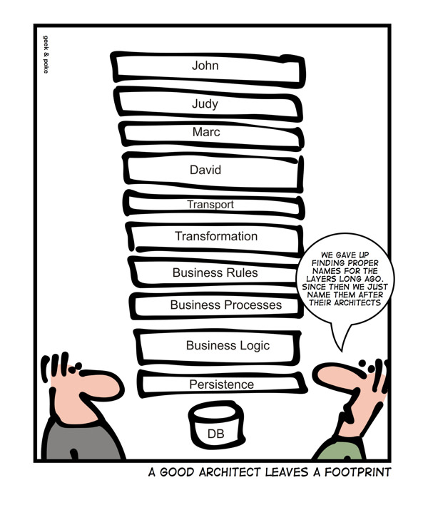
The Keep It Simple Stupid (KISS) Principle (Olabilecek En Basit Halde Tut Prensibi)
Olabilecek En Basit Haliyle Tut Prensibi (KISS) şu şekilde tanımlanır:
Çoğu sistem, karmaşık hale getirilmek yerine basit tutulursa en iyi sonucu verir; bu nedenle tasarımda basitlik kilit bir hedef olmalı ve gereksiz karmaşıklıktan kaçınılmalıdır.
Bu ilke mantığın sesidir. Bize her katmanın bir maliyeti olduğunu ve çok fazla katmanı olan karmaşık bir mimari oluşturursak bu maliyetin çok yüksek olacağını hatırlatır.
Diğer bir deyişle yandaki gibi bir mimariye sahip olmamalıyız.

Slide 5
The Keep It Simple Stupid (KISS) Principle (Olabilecek En Basit Halde Tut Prensibi)
Bence burada John, Judy, Marc ve David SoC prensibini uygulamak isterken biraz fazla düşünmüşler ve ortaya böyle bir sonuç çıkmış bir çok katmandan oluşan neyin nerede olduğunu bulmanın oldukça zor olduğu bir mimari. Bu genel yapılan bir hatadır ve maliyeti oldukça yüksektir.
Peki burada dezavantajlar neler:
Yeni bir özellik eklemek zorlaşır çünkü kod yazmaktan çok neyi nereye ekleyeceğinizi düşünmeye zaman harcarsınız.
Uygulamanın bakımını yapmak oldukça zorlaşır çünkü kimse mimariyi gerçekten anlamayacaktır ve bir hata çıktığında tam olarak nerelerin düzeltileceğini anlamak çok uzun sürecektir.
Peki, asıl soru şu nasıl bir mimari kullanmalıyız?

Slide 6
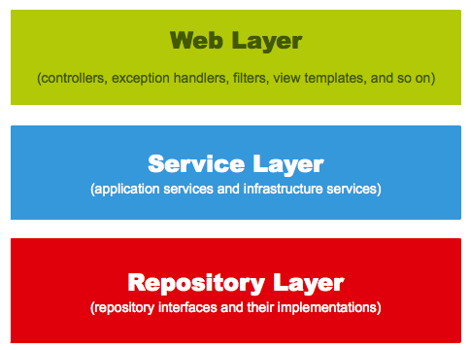
Üç Katman Mimarisi

Slide 7
Üç Katman Mimarisi Nedir?
Bir web uygulamasının sorumluluklarını düşünürsek, bir web uygulamasının aşağıdaki "endişelere" sahip olduğunu fark ederiz:
Kullanıcının girdisini işlemesi ve kullanıcıya doğru yanıtı geri vermesi gerekir.
Kullanıcıya makul hata mesajları sağlayan bir istisna işleme mekanizmasına ihtiyaç duyar.
Bir transaction management stratejisine ihtiyacı var.
Hem kimlik doğrulama hem de yetkilendirmeyi ele alması gerekir.
Uygulamanın iş mantığını hayata geçirmesi gerekiyor. Kullanılan veri depolama ve diğer dış kaynaklarla iletişim kurması gerekir.

Slide 8

Üç Katman Mimarisi Nedir?
Tüm bu endişeleri "sadece" üç katman kullanarak yerine getirebiliriz. Bu katmanlar:
Web Katmanı: Web katmanı, bir web uygulamasının en üst katmanıdır. Kullanıcının girdisini işlemekten ve doğru yanıtı kullanıcıya geri döndürmekten sorumludur. Web katmanı, diğer katmanlar tarafından oluşturulan istisnaları da ele almalıdır. Web katmanı, uygulamamızın giriş noktası olduğundan, kimlik doğrulamaya özen göstermeli ve yetkisiz kullanıcılara karşı ilk savunma hattı olarak hareket etmelidir. Spring uygulamalarında bu katman @Controller yada @RestController anotasyonu ile işaretlenir.
Servis Katmanı: Servis katmanı, web katmanının altında bulunur. Web katmanından almış olduğu işleri yerine getirir ve web katmanına cevabı gönderir. Burada business logicler bulunmalıdır. Spring uygulamalarında bu katman @Service anotasyonu ile işaretlenir.
Repository Katmanı: Bir web uygulamasının en alt katmanıdır. Kullanılan database ile iletişim kurmaktan sorumludur. Spring uygulamalarında bu katman @Repository anotasyonu ile işaretlenir.

Slide 9
Üç Katman Mimarisi Nedir?
Bir sonraki yapmamız gereken şey, her katmanın arayüzünü tasarlamak ve bu, veri aktarım nesnesi (DTO) ve domain modeli gibi terimlerle karşılaştığımız aşamadır. Bu terimlerin açıklaması şu şekildedir:
Bir veri aktarım nesnesi (DTO), yalnızca basit bir veri container’ı olan bir nesnedir ve bu nesneler, farklı işlemler arasında ve uygulamamızın katmanları arasında veri taşımak için kullanılır.
Bir domain modeli üç farklı nesneden oluşur:
Bir domain servis sınıfı uygulamamız içerisinde kendi ihtiyaçlarımız için kullandığımız bir nesnedir. Bu nesnenin direk Entitylerimiz ile doğal bir ilişkisi yoktur. Kullanıcıdan gelen verinin anlık tutulması veritabanına kaydedilmemesi gibi durumlarda kullanabiliriz. Ya da uygulamanın yaşam süresi boyunca içerisinde tutmak istediğimiz verileri tutacağımız bir sınıf da olabilir.
Bir Entity, tüm yaşam döngüsü boyunca değişmeden kalan ve id’si ile tanımlanan bir nesnedir. DAO(Data Transfer Object) olarak da adlandırılır. Yani Türkçe söylemek gerekirse Veri Erişim Objesi.

Slide 10
Üç Katman Mimarisi Nedir?
Artık bu terimlerin ne anlama geldiğini bildiğimize göre, devam edebilir ve her katmanın arayüzünü tasarlayabiliriz. Katmanlarımızı tek tek inceleyelim:
Web katmanı yani Controller yalnızca veri aktarım nesnelerini (DTO) işlemelidir.
Service katmanı, veri aktarım nesnelerini (ve temel türleri) metot parametreleri olarak alır. Domain modeli nesneleri üzerinde bu nesne aracılığı ile değişiklik yapabilir, ancak yalnızca veri aktarım nesnelerini (DTO) web katmanına geri döndürebilir.
Repository katmanı, Entityleri (ve temel türleri) yöntem parametreleri olarak alır ve entityleri (ve temel türleri) döndürür.
Bu çok önemli bir soruyu gündeme getiriyor: Gerçekten veri aktarım nesnelerine (DTO) ihtiyacımız var mı? Neden Entityleri ve Valueları web katmanına geri döndüremiyoruz? Bunun kötü bir fikir olmasının iki nedeni vardır:
Domain, uygulamamızın dahili modelini belirtir. Yani iç işleyişi ilgilendirmektedir. Bu modeli dış dünyaya açarsak, müşterilerin onu nasıl kullanacaklarını bilmeleri gerekir. Başka bir deyişle, uygulamamızın müşterileri kendilerine ait olmayan şeylerle ilgilenmek zorunda kalacaktır. DTO'ları kullanırsak, bu modeli uygulamamızın clientlarından gizleyebilir ve daha kolay, daha temiz ve daha güvenli bir API sağlayabiliriz. Domain modelimizi dış dünyaya açarsak, direk kullanıcıdan gelen veriler ile üzerlerinde değişiklik yaparız ve bu da güvenlik açığı anlamına gelir. Domain Modellerini sadece biz değiştirebilmeliyiz. DTO'ları kullanırsak, DTO’dan gelen değerleri eğer biz istersek Domain modelimize setleriz.

Slide 11
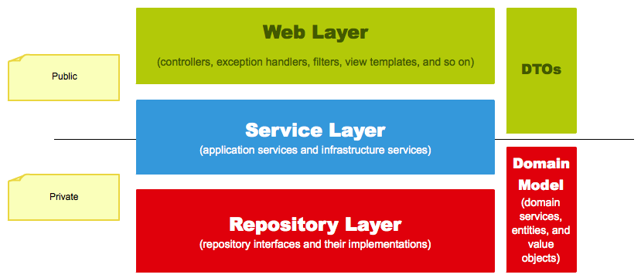
Klasik bir Spring web uygulamasının nihai mimarisi şu şekildedir:

